Slide 1
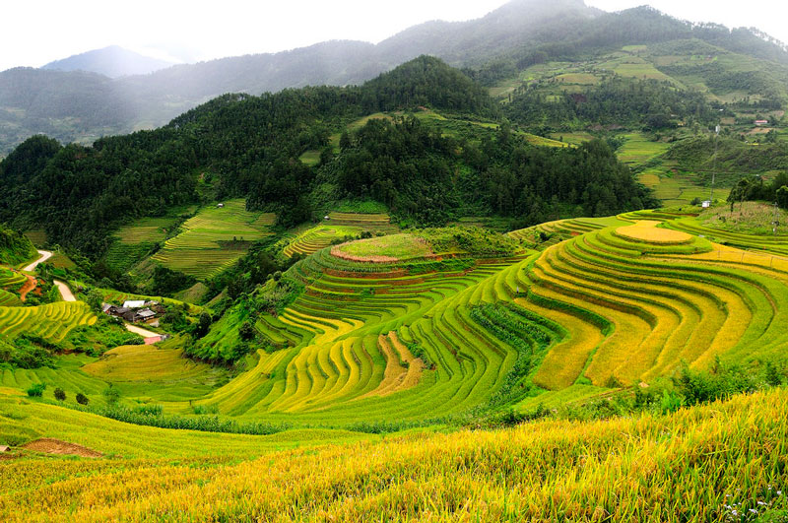
Địa lí 4
BÀI : TRUNG DU BẮC BỘ

Slide 2

Viết bài nào các em
Hoạt động 1:
Vùng đồi với đỉnh tròn, sườn thoải.

Slide 3
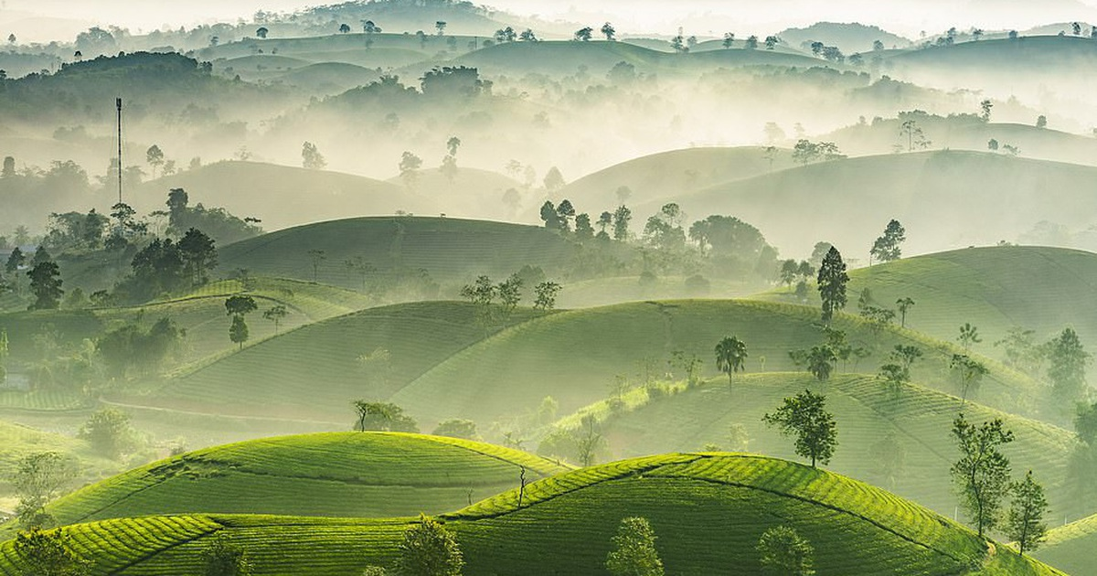
1.Vùng đồi với đỉnh tròn, sườn thoải
Quan sát và trả lời câu hỏi:
Các đồi có đỉnh và sườn như thế nào?
Các đồi này được sắp xếp ra sao?

Slide 4
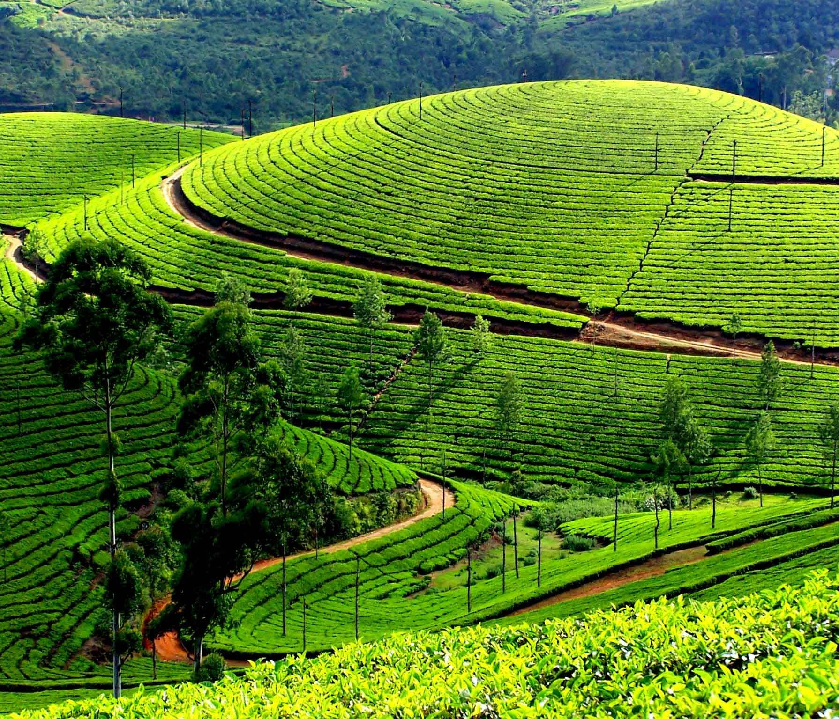
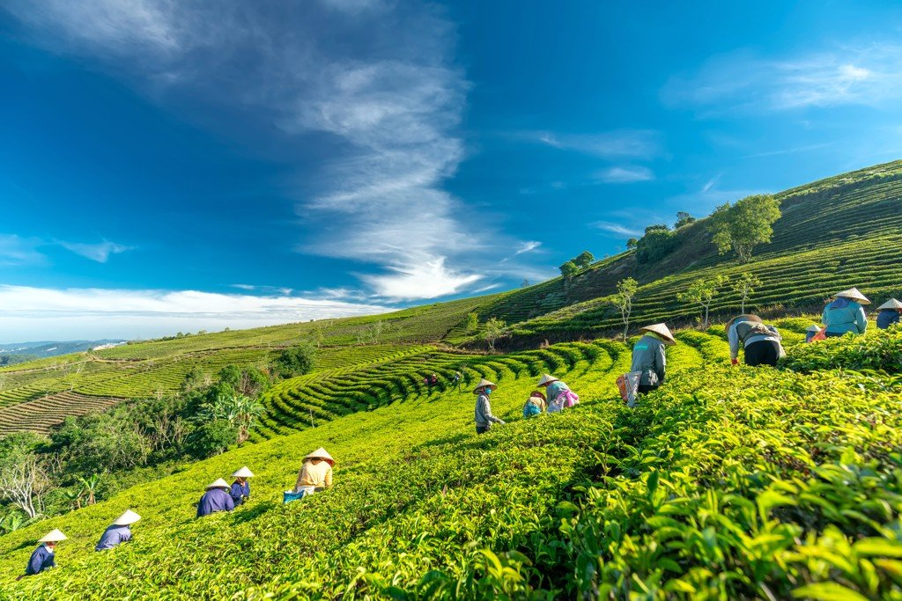
Địa lí
Trung du Bắc Bộ
+ Trung du Bắc Bộ là vùng đồi
+ Vùng đồi với đỉnh tròn, sườn thoải, xếp cạnh nhau như bát úp.
+ Mang dấu hiệu vừa của đồng bằng vừa của miền núi.

Slide 5
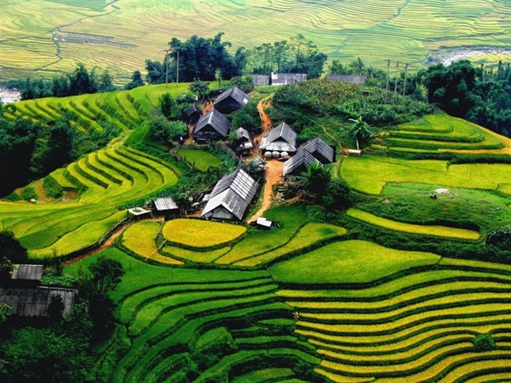
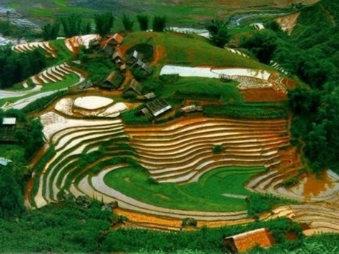

Vùng núi với đỉnh tròn, sườn thoải
Nằm giữa miền núi và đồng bằng

Slide 6
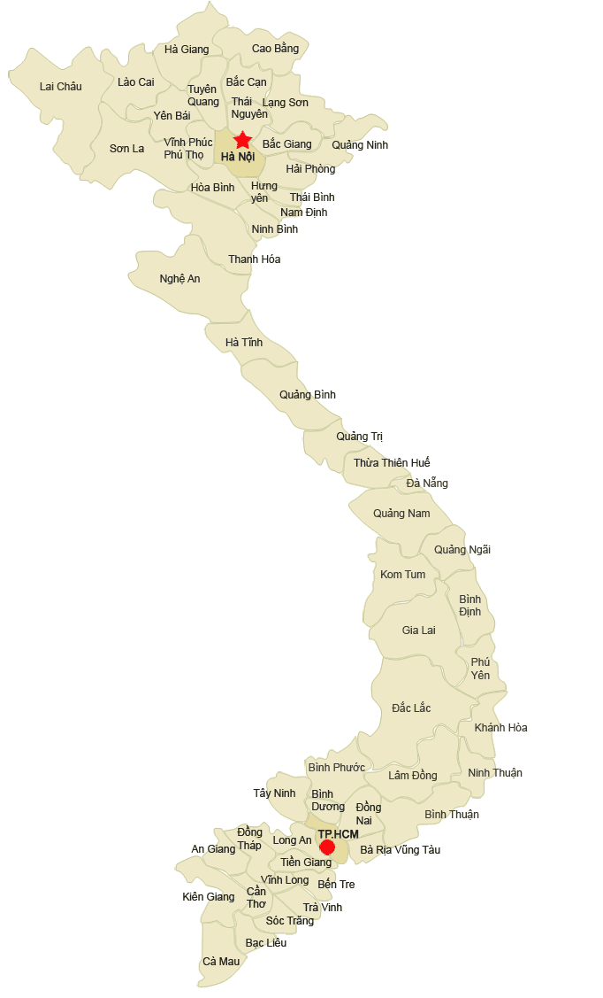
Đọc mục 1 trong SGk trang 79
Các vùng đồi này nằm ở tỉnh nào?
Thái Nguyên, Phú Thọ, Vĩnh Phúc, Bắc Giang
Em hãy cho biết vùng trung du có nét riêng biệt gì?
Mang những dấu hiệu vừa của đồng bằng vừa của miền núi.
Em hãy xác định trên bản đồ Việt Nam những tỉnh có vùng trung du nêu trên.

Slide 7
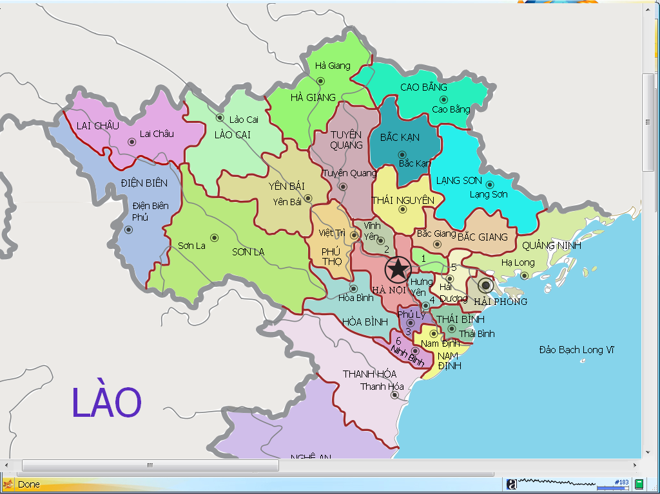
Địa lí
Trung du Bắc Bộ
Thái Nguyên, Phú Thọ,
Vĩnh Phúc, Bắc Giang
1. Vùng đồi với đỉnh tròn, sườn thoải
VĨNH
PHÚC

Slide 8
Địa lí
Trung du Bắc Bộ
1. Vùng đồi với đỉnh tròn, sườn thoải
Là vùng đồi.
Trung du
Bắc Bộ
Các đỉnh tròn, sườn thoải
xếp cạnh nhau như bát úp.
Mang dấu hiệu vừa của đồng
bằng vừa của miền núi.

Slide 9
Viết bài nào các em
Hoạt động 2:
Chè và cây ăn quả ở trung du.

Slide 10
Đọc mục 2 - SGK và trả lời câu hỏi:
Trung du Bắc Bộ thích hợp cho việc trồng cây gì?
Vùng Trung du thích hợp cho điều kiện phát triển cây ăn quả và cây công nghiệp (nhất là cây chè).
Quan sát hình 1 và hình 2 cho biết loại cây nào có ở Thái Nguyên và Bắc Giang ?

Slide 11
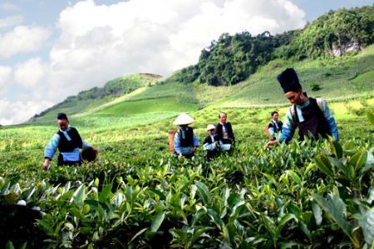
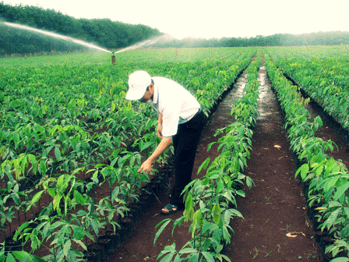
Hình 1: Đồi chè ở Thái Nguyên
Hình 2: Trang trại trồng vải ở Bắc Giang
Chè được trồng để làm gì?
Em xác định vị trí của hai địa phương này trên bản đồ Việt Nam .

Slide 12
Thái Nguyên
Bắc Giang

Slide 13
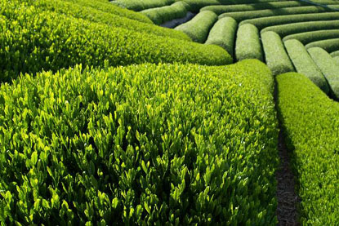
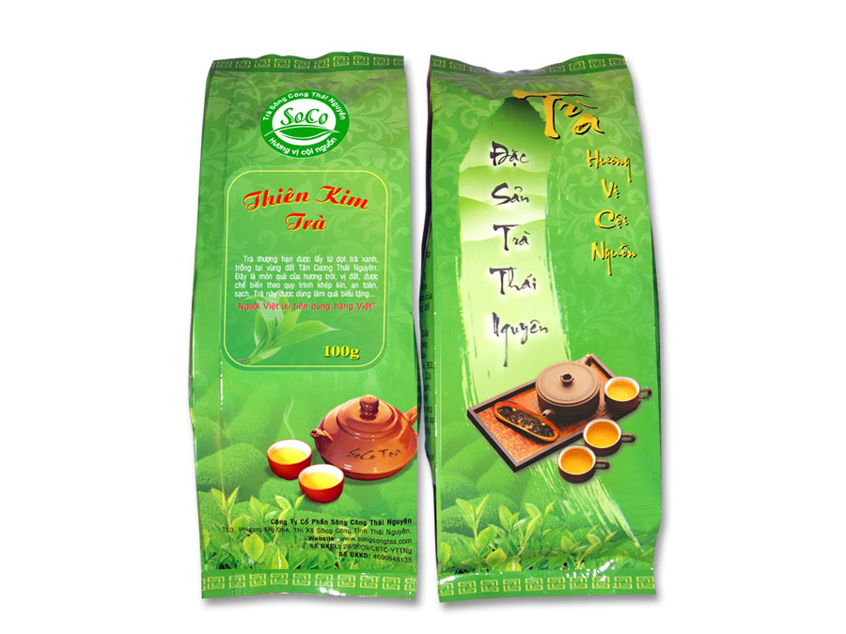
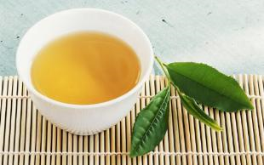
Cây chè
Notes:
Từ những búp chè no n, người dân nơi đây đã sản xuất ra một thứ nước uống thơm, thanh tao, là sở thích của nhiều người Việt Nam. Chè Thái Nguyên còn được xuất khẩu sang nước ngoài.

Slide 14
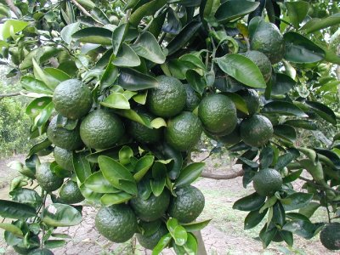
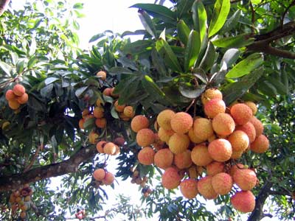
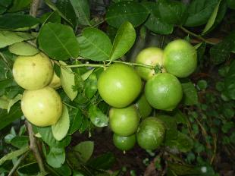
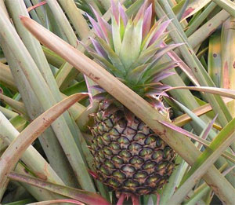
Cam
Vải
Chanh
Dứa

Slide 15
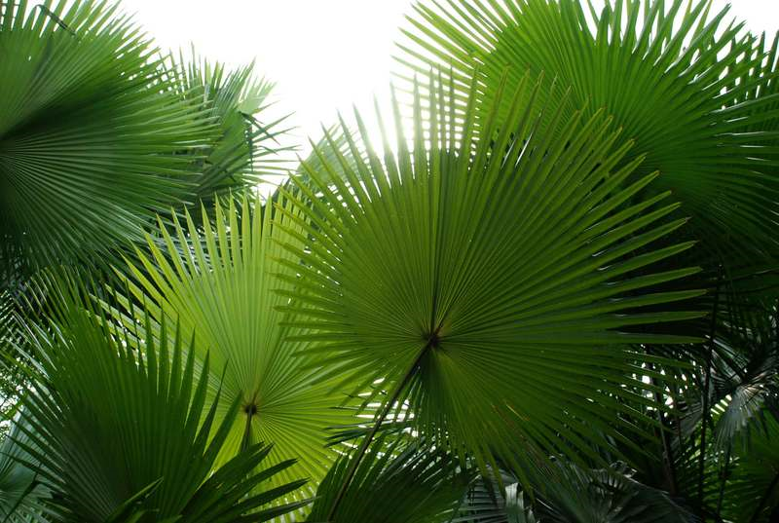
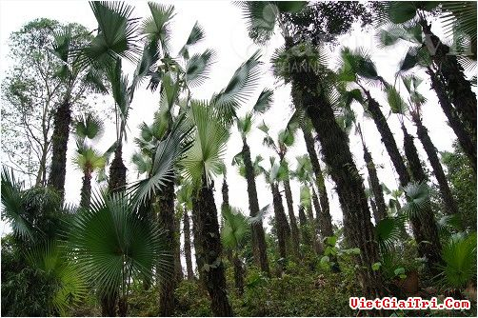
Rừng cọ

Slide 16

Đây là vùng có điều kiện thuận lợi phát triển cây ăn quả (cam, chanh, dứa vải,…),cây công nghiệp (chè).

Slide 17
Chè và cây ăn quả là thế mạnh của vùng trung du. Thái Nguyên là nơi nổi tiếng có chè thơm ngon.

Slide 18
Viết bài nào các em
Hoạt động 3:
Hoạt động trồng rừng và cây công nghiệp

Slide 19
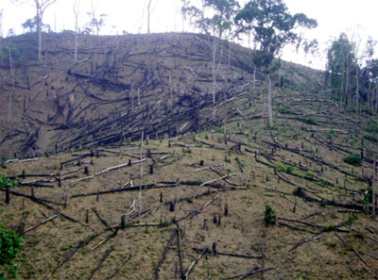
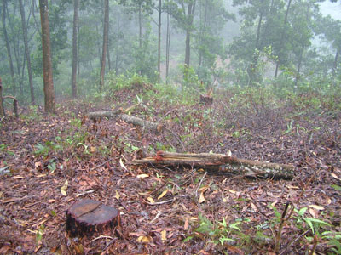
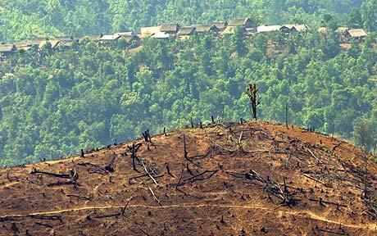
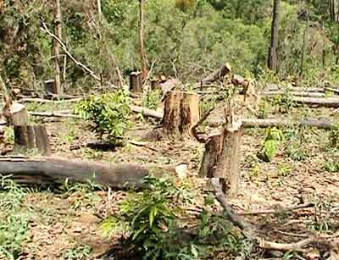

Slide 20
Nhiều nơi rừng khai thác cạn kiệt làm đất trống, đồi trọc tăng lên.

Slide 21
Để che phủ đồi, người dân tích cực trồng rừng, cây côngnghiệp lâu năm, cây ăn quả.

Slide 22
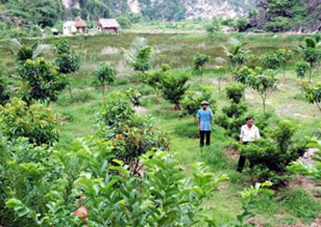
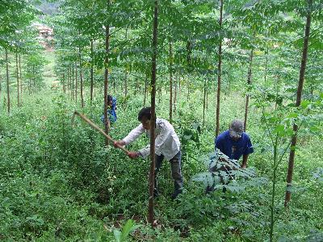
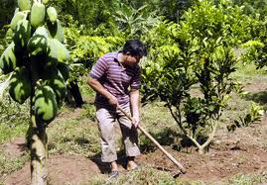
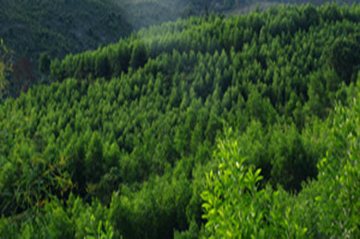

Slide 23
Bảng số liệu về diện tích rừng trồng ở Phú Thọ
Năm | 2001 | 2002 | 2003
Diện tích trồng rừng mới (ha) | 4600 | 5500 | 5700
Dựa vào bảng số liệu hãy nhận xét về diện tích rừng được trồng mới ở Phú Thọ (tăng hay giảm)?

Slide 24
Ghi nhớ
Trung du Bắc Bộ là vùng đồi với các đỉnh tròn, sườn thoải. Thế mạnh ở đây là trồng cây ăn quả và cây công nghiệp, đặt biệt là trồng chè. Đất trống, đồi trọc đang được phủ xanh bằng việc trồng rừng, cây công nhiệp lâu năm và cây ăn quả.

Slide 25








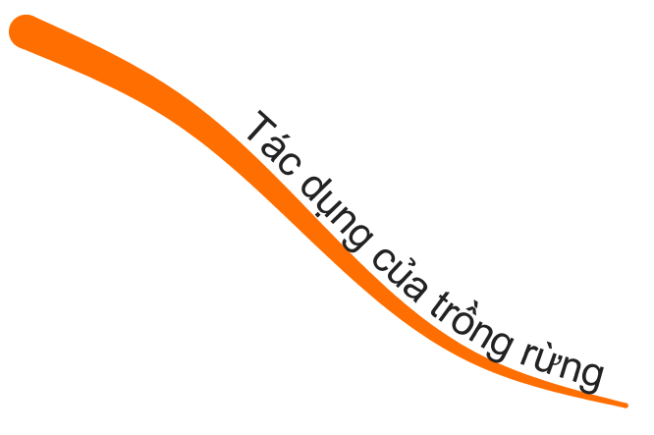





Slide 26


0
0
4
3
5
2
1
Địa lí
Trung du Bắc Bộ
Hãy chọn ý đúng
1. Đặc điểm địa hình của vùng đồi ở trung du Bắc Bộ?
A. Đỉnh nhọn, sườn dốc.
B. Đỉnh tròn, sườn thoải.
Đáp án: B
C. Đỉnh cao, sắc nhọn.
D. Đỉnh cao, sườn thoải.

Slide 27
0
0
4
3
5
2
1
Địa lí
Trung du Bắc Bộ
Hãy chọn ý đúng
2. Trung du bắc bộ nằm ở đâu?
Đáp án: C
A. Nằm ở vùng núi.
B. Nằm ở vùng đồng bằng
C. Nằm ở giữa miền núi và đồng bằng.
D. Nằm ở giữa miền biển và đồng bằng.

Slide 28
0
0
4
3
5
2
1
Địa lí
Trung du Bắc Bộ
Hãy chọn ý đúng
3. Trong các loại cây sau, cây nào không được trồng ở trung du Bắc Bộ?
A. Cây ăn quả
Đáp án: B
B. Rau xứ lạnh.
C. Cây công nghiệp.
D. Cây xoài.

Slide 29
0
0
4
3
5
2
1
Địa lí
Trung du Bắc Bộ
Hãy chọn ý đúng
4. Loại cây nào được coi là biểu tượng của trung du Bắc Bộ?
A. Rừng cọ, đồi chè.
B. Hoa mai
Đáp án: A
C. Măng cụt
D. Sầu riêng

Slide 30

0
0
4
3
5
2
1
Địa lí
Trung du Bắc Bộ
Hãy chọn ý đúng
5. Để phủ xanh đất trống đồi trọc người dân ở đây đã làm gì?
A. Di dân tự do.
Đáp án: C
B. Khai thác rừng.
C. Trồng rừng.
D. Trồng chè.

Slide 31
Về nhà: Con đọc lại bài, ghi bài vào vở;
Học thuộc phần ghi nhớ;
Chuẩn bị bài sau: Tây Nguyên (sgk tr 82 - 83).
CẢM ƠN VÌ CÁC CON
ĐÃ RẤT TÍCH CỰC TRONG TIẾT HỌC.
CHÚC CÁC CON MỘT NGÀY TRÀN ĐẦY NĂNG LƯỢNG
VÀ BÌNH AN TRONG MÙA DỊCH COVID!

